Slide 1
МУНИЦИПАЛЬНОЕ ОБЩЕОБРАЗОВАТЕЛЬНОЕ УЧРЕЖДЕНИЕ «ЛИЦЕЙ № 1 «ЛИДЕР» ГОРОДА МАКЕЕВКИ» Классный час «Жизнь дана на добрые дела»»
Автор: классный руководитель Желдакова Светлана Олеговна

Slide 2
«Дарите теплоту сердец»
В жизни по-разному можно жить – Можно в беде, а можно – в радости, Вовремя есть, вовремя пить, Вовремя делать гадости. А можно так: |На рассвете встать – И, помышляя о чуде, Рукой обожженною солнце достать И подарить его людям.

Slide 3
Проблема
Среди людей идут споры.
Нужна или нет, доброта?
А действительно, может можно прожить и без нее.
Давайте обсудим эту проблему

Slide 4
«Дарите теплоту сердец»
Каким русским словам дает начало слово «добро»?
Доброжелательность
Добролюбие
Добросердечность
Добропорядочность
Добрососедство
Добросовестность

Slide 5
Птица рождена для полета, а человек для счастья.
Каждый из нас хочет быть счастливым.
Народная мудрость гласит “Счастья достигает тот, кто стремится сделать счастливым других”.

Slide 6
Добрый человек – это тот,
кто любит людей
готов в трудную минуту прийти им на помощь.
любит природу и бережет ее, любит животных, птиц
вежлив в общении, уважителен к взрослым и младшим
кто всегда доброжелателен к людям
кто думает не только о себе, но и о других.

Slide 7
«Дарите теплоту сердец»

Slide 8
«Дарите теплоту сердец»
Жизнь наша, как сама природа, непроста: С жестокостью соседствует в ней доброта, Сраженье мудрость с глупостью ведёт, Отвага рядом с трусостью идёт. А справедливости стрела, С пороком счёты так и не свела,
За трудолюбием как тень, Из века в век плетётся лень.

Slide 9
«Дарите людям искренне добро»

Slide 10
«Дарите теплоту сердец»
Доброта жестокость
Мудрость глупость
Отвага трусость
Справедливость порок
Трудолюбие лень
Доброта, мудрость, милосердие, справедливость, трудолюбие, человечность, отзывчивость, душевность создают основу человеческого счастья.

Slide 11
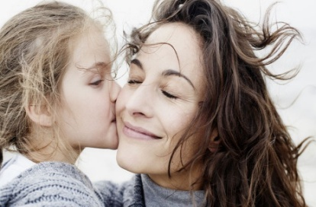
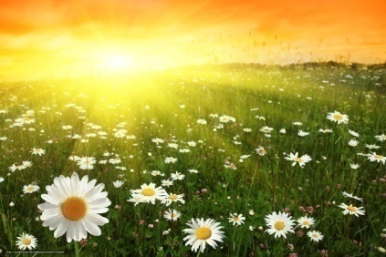
Что такое добро?
Это все хорошее, красивое.
Добро – это когда люди содействуют, помогают, дарят нам возможность почувствовать себя богаче, счастливее, увереннее в жизни.

Slide 12
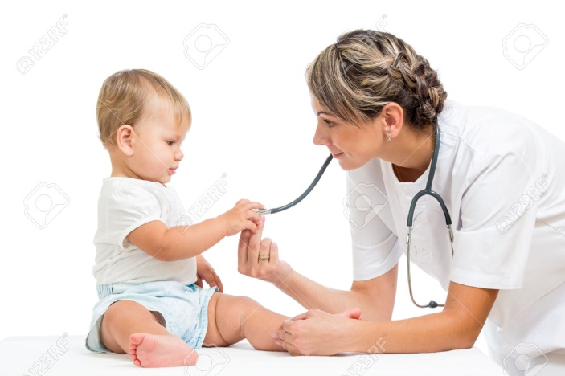
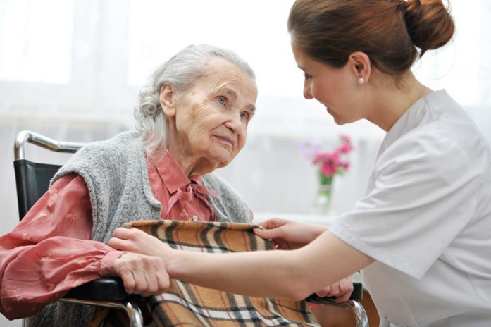
Милосердие
МИЛОСЕРДИЕ — сострадательное, доброжелательное, заботливое, любовное отношение к другому человеку; противоположно равнодушию, жестокосердию, злонамеренности, враждебности, насилию.
МИЛОСЕРДИЕ — это такое качество человека, когда он готов помочь тому, кто оказался в трудном положении, пожалеть его, проявить к нему сострадание.

Slide 13
Милосердие – активная доброта
Сочувствие
Забота
Помощь
Милосердие
Поддержка
Сострадание
Чуткость

Slide 14
Благотворительность
Благотворительность — оказание бескорыстной (безвозмездной или на льготных условиях) помощи тем, кто в этом нуждается. Основной чертой благотворительности является добровольный выбор вида, времени и места

Slide 15
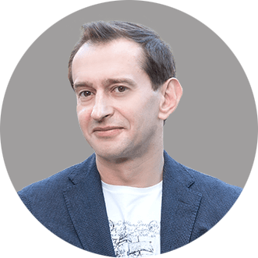
Благотворительность
«Дорогие друзья! На сегодняшний день благотворительность — это, пожалуй, единственная территория, где люди не пытаются реализовывать свои амбиции и достигать каких-либо целей, кроме одной — бескорыстная помощь человеку. Деятельность нашего Фонда направлена на спасение детей с заболеваниями головного мозга. Любой, даже самый скромный ваш вклад очень важен. Ведь каждая спасенная жизнь — бесценна!»
С уважением, Константин Хабенский
Константин Хабенский, основатель Благотворительного Фонда помощи детям с опухолями мозга:

Slide 16
Благотворительные фонды
Фонд помощи детям с онкогематологическими и иными тяжелыми заболеваниями. Учрежден актрисами Диной Корзун и Чулпан Хаматовой. Основные задачи – сбор средств на лечение и реабилитацию детей с онко- и гематологическими заболеваниями, привлечение общественного внимания к проблемам больных детей, оказание социальной и психологической помощи больным детям.
Международный фонд помощи животным. Основная сфера деятельности — привлечение населения к решению проблемы бездомных животных гуманными способами, в частности поиск новых хозяев для животных из приютов, стерилизация.

Slide 17
Благотворительные фонды
Создан более 10 лет назад для помощи детям-сиротам и детям-инвалидам с тяжелыми заболеваниями, которые воспитываются в детских домах и интернатах. Отличительная черта фонда — адресность и оперативность: в описании каждого проекта подробно говорится, что и для каких организаций можно сделать прямо сейчас.
Фонд основан продюсером и режиссером Тимуром Бекмамбетовым и продюсером Варей Авдюшко. Цель проекта — помогать детям с нарушениями иммунитета. Всего под опекой фонда находится более 600 детей в возрасте от 0 до 18 лет со всех регионов России.

Slide 18
Благотворительные фонды
Деятельность этого фонда началась с создания первого в России приюта для домашних животных. В настоящий момент открыто пять приютов на территории Москвы и Подмосковья, в которых содержится более трех тысяч животных. Помимо собак и кошек, здесь обитают гуси, белки, вороны, голуби, совы, лисы, ежи, даже медведи, пострадавшие от вырубки лесов, или отказники из цирков и зверинцев.
Фонд занимается организацией помощи детям с онкологическими и другими тяжёлыми заболеваниями головного мозга. Основные направления работы Фонда: помощь в организации обследования и лечения детей, покупка медикаментов, организация реабилитационных программ, помощь профильным отделениям российских медицинских учреждений, повышение квалификации врачей и информационная работа с родителями, направленная на улучшение ранней диагностики тяжелых заболеваний головного мозга.

Slide 19
«Дарите теплоту сердец»

Slide 20
Правила доброты
Совершать хорошие дела просто так, из хороших побуждений.
Любить людей знакомых и незнакомых.
Призывать окружающих к хорошим взаимоотношениям.
Делать добро для близких, друзей.
Не завидовать.
Не вредничать.
Не грубить.

Slide 21
Легко или трудно быть добрым?
Добрым быть совсем - совсем не просто Не зависит доброта от роста, Не зависит доброта от цвета, Доброта не пряник, не конфета Только надо, надо добрым быть И в беде друг друга не забыть.

Slide 22
Символы добра

Slide 23
«Дарите теплоту сердец»
А – аз, Ж – житие, Б – буки, З – земля, В – веди, Л – люди, Г – глаголь (говорить), М – мыслить, Д – добро, Т – творить.
Люди Земли,
Мыслите, Думайте
и Творите Добро

Slide 24
Анкета«Добрый ли вы человек?» (да или нет)
1) У вас появились деньги. Могли бы вы истратить всё, что у вас есть, на подарки друзьям?
2) Товарищ рассказывает вам о своих невзгодах. Дадите ли вы ему понять, что вас это мало интересует, даже если это так?
3) Если ваш партнёр плохо играет в шахматы или другую игру, будете ли вы иногда ему поддаваться, чтобы сделать ему приятное?
4) Часто ли вы говорите приятное людям, просто чтобы поднять им настроение?
5) Любите ли вы злые шутки?
6) Вы злопамятны? 7) Сможете ли вы терпеливо выслушивать даже то, что вас совершенно не интересует?
8) Умеете ли на практике применять свои способности?
9) Бросаете ли вы игру, когда начинаете проигрывать?
10) Если вы уверены в своей правоте, отказываетесь ли вы слушать аргументы оппонента?
11) Вы охотно выполняете просьбы?
12) Станете ли вы подтрунивать над кем-то, чтобы развеселить окружающих?

Slide 25
Да - № 1,3,4,7,11 - 1 балл
Нет - № 2,5,6,8,9,10,12 - 1 балл

Slide 26
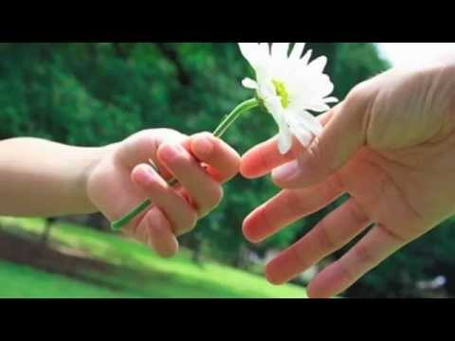
ПОМНИ:
Попробуй не наступить, а уступить. Не захватить, а отдать. Не кулак показать, а протянуть ладонь. Не спрятать, а поделиться. Не кричать, а выслушать. Не разорвать, а склеить.

Slide 27
Спасибо!

